Slide 1
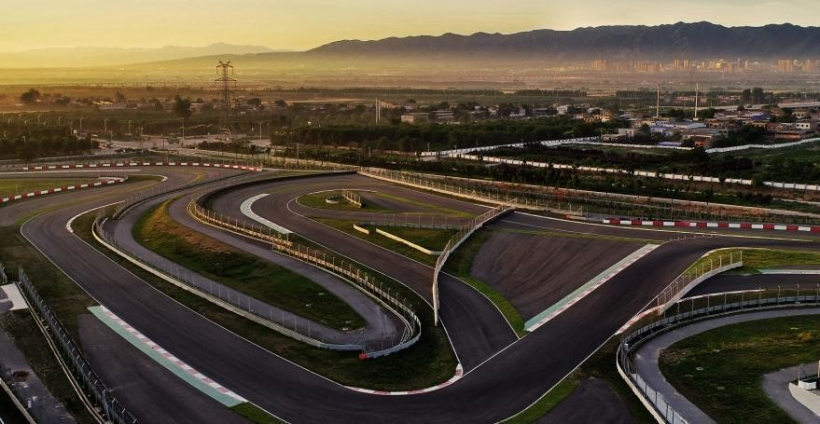
西安国际 赛车场地
西安国际赛车场地，位于西安汽车职业大学临潼校区内，占地面积约332亩，是经FIA国际汽联认证的F4级赛道。西安汽车大学赛车场不仅为大学生方程式赛车提供研发与测试场地，支持大学生汽车运动专业教育，同时还举办汽联赛照培训，助力赛车教育及专业培训。赛道长2.45km，空场长180m，宽110m，总面积20000平米，配套有越野区、多功能厅、媒体广场等，可用于举办汽车赛事、试乘试驾活动、汽车性能测试及驾控培训，新车发布会等大型活动。

Slide 2
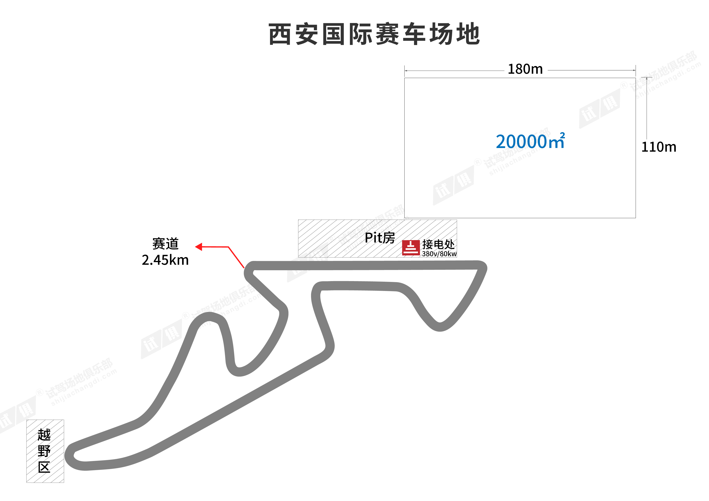
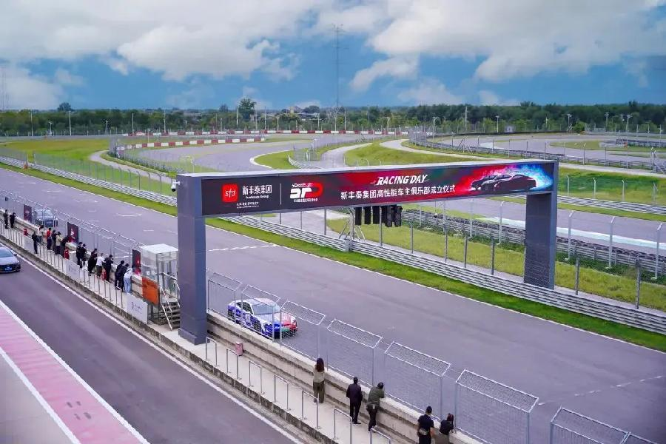
场地费用：8万/天
场地面积：赛道长2.45km，空场长180m 宽110m 总面积20000㎡，柏油硬化 全封闭
供电供水：380v/80kw 方便接水
配套设施：停车位 固定洗手间 多功能大厅 赛事广场

Slide 3
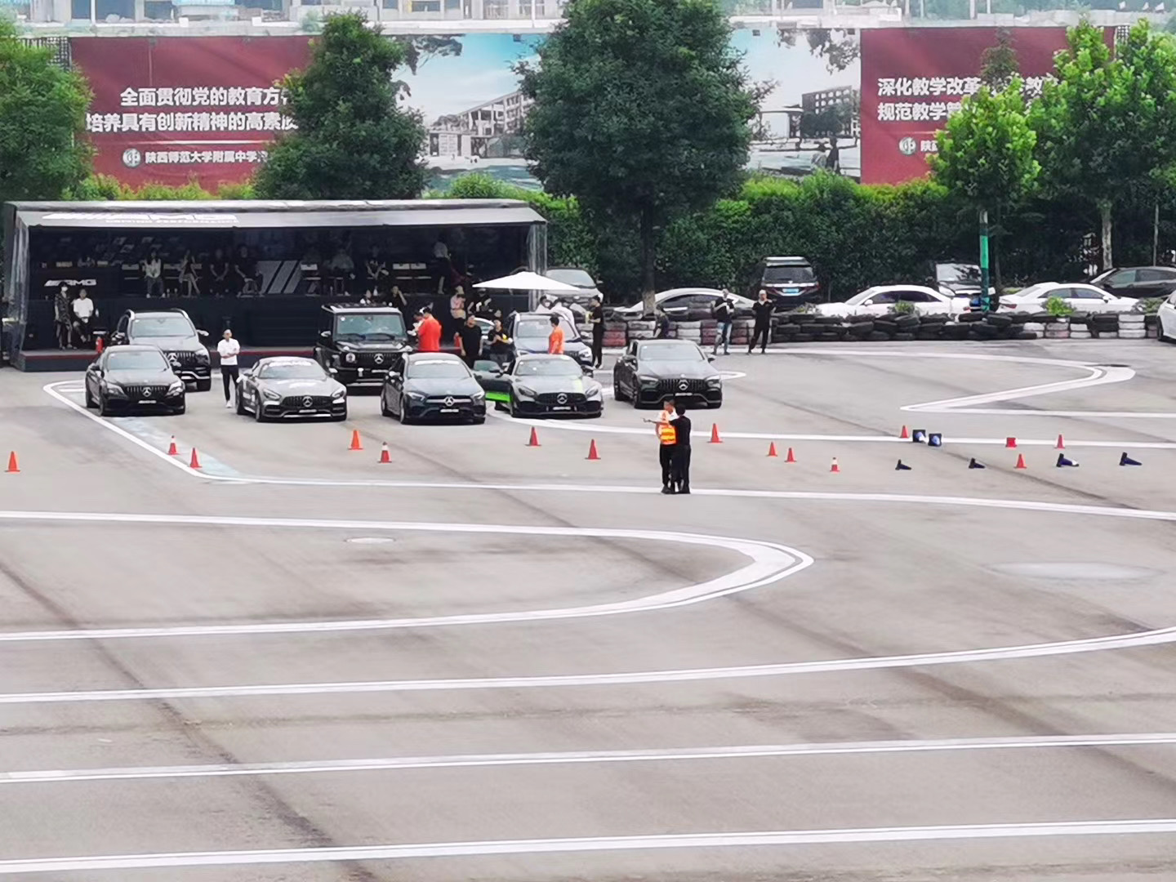
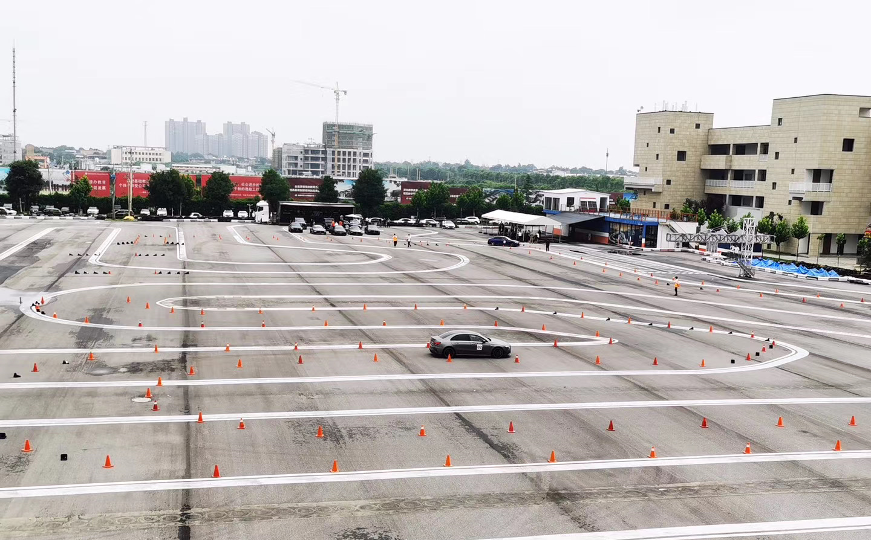
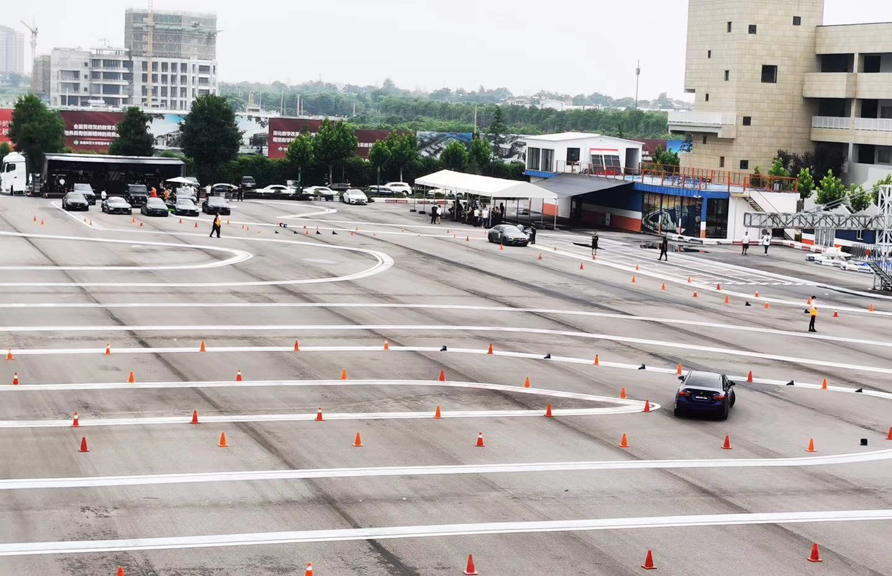
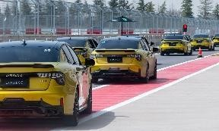
梅赛德斯奔驰试驾会
梅赛德斯奔驰试驾会
梅赛德斯奔驰试驾会
东风本田试驾活动
领克03试驾活动
梅赛德斯奔驰试驾会

